Slide 1

PLC Configuration for Techross
TM241 & Ecostruxure Machine Expert

Slide 2
각 Project PLC 구성도

Slide 3
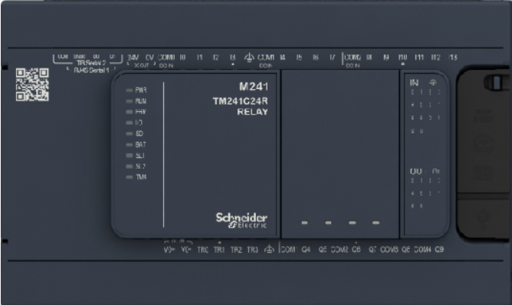
TSU
필수사항
DI | 3 Point
DO | 6 Point
Comm | Serial 2CH
AC220V
Reference | DI | DO | AI | AO | Serial | Ethernet
TM241C24R | 14 | 10 |  |  | 2ch
DC24V
Reference | DI | DO | AI | AO | Serial | Ethernet
TM241C24T | 14 | 10 |  |  | 2ch

Slide 4
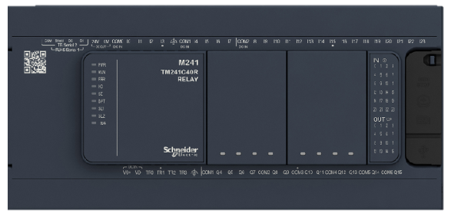
ANU
필수사항
DI | 6 Point
DO | 12 Point
Comm | Serial 2CH
AC220V
Reference | DI | DO | AI | AO | Serial | Ethernet
TM241C40R | 24 | 16 |  |  | 2ch
DC24V
Reference | DI | DO | AI | AO | Serial | Ethernet
TM241C40T | 24 | 16 |  |  | 2ch

Slide 5
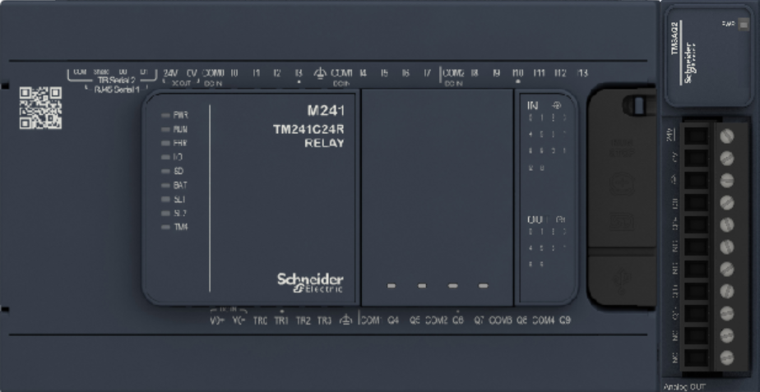
ANU-S
필수사항
DI | 3 Point
DO | 5 Point
AO | 1 CH
Comm | Serial 2CH
Reference | DI | DO | AI | AO | Serial | Ethernet
TM241C24R | 14 | 10 |  |  | 2ch
TM3AQ2 |  |  |  | 2
AC220V
Reference | DI | DO | AI | AO | Serial | Ethernet
TM241C24T | 14 | 10 |  |  | 2ch
TM3AQ2 |  |  |  | 2
DC24V

Slide 6
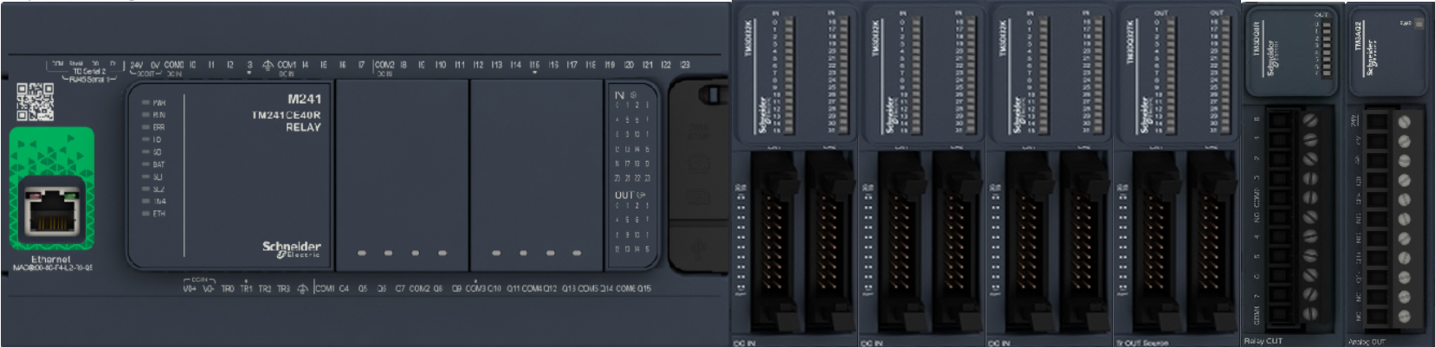
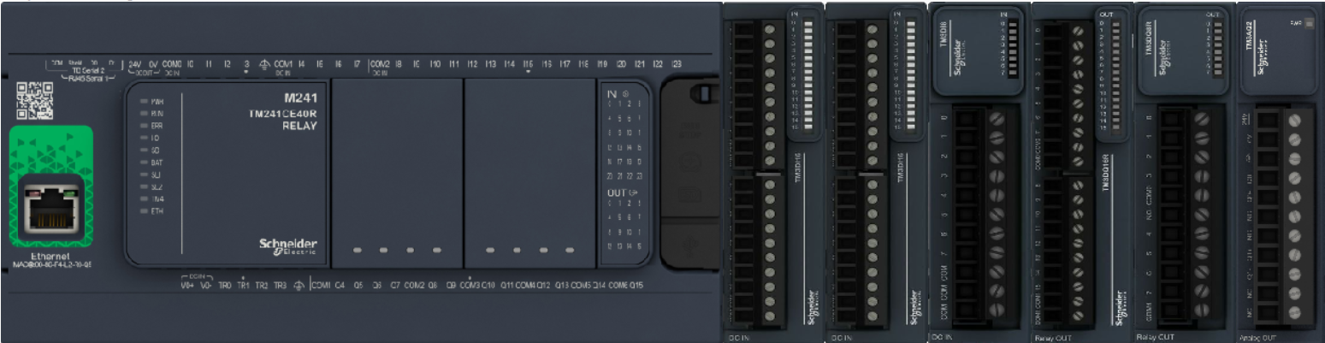
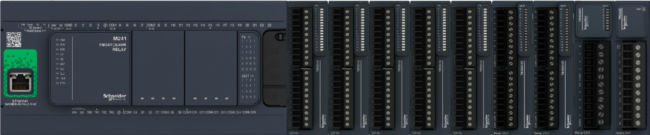
MCC
32점안: TM3DI32K × 3 + TM3DQ32TK 적용 — 모듈 9 → 6개, 버스 확장 불필요
필수사항
DI | 102 Point
DO | 54 Point
AO | 4 CH
Serial | 1 CH
ETH | 1 CH
※ 32점안: TM3DI32K × 3 + TM3DQ32TK (HE10 커넥터형) — I/O 모듈 6개, 버스 확장 불필요
※ 합계 DI 120 / DO 56 / AO 4 · HE10 전용 케이블 별도 (TR 출력 케이블 5 m 이내)
Reference | DI | DO | AI | AO | Serial | Ethernet
TM241CE40T | 24 | 16 |  |  | 2ch | 1ch
TM3DI32K × 3 | 96
TM3DQ32TK |  | 32
TM3DQ8T |  | 8
TM3AQ4 |  |  |  | 4
DC24V

Slide 7
각 Project PLC 세부내용 표

Slide 8
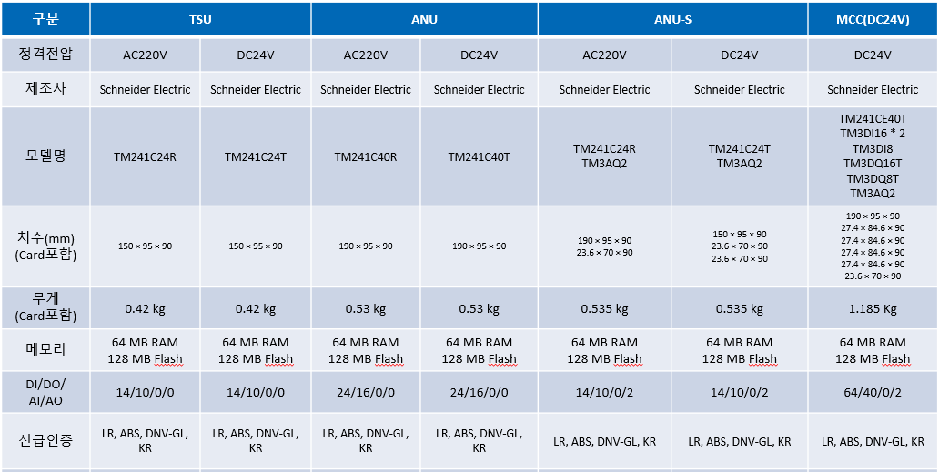
PLC 세부 내용 표
빨간 글씨 = 수정 내용 · MCC: 32점 모듈안 · 제안 가격: 1대, VAT 별도, 2027년 기준 · 치수·무게: 데이터시트 기준
구분 | TSU |  | ANU |  | ANU-S |  | MCC (DC24V)
정격전압 | AC220V | DC24V | AC220V | DC24V | AC220V | DC24V | DC24V
제조사 | Schneider Electric | Schneider Electric | Schneider Electric | Schneider Electric | Schneider Electric | Schneider Electric | Schneider Electric
모델명 | TM241C24R | TM241C24T | TM241C40R | TM241C40T | TM241C24R TM3AQ2 | TM241C24T TM3AQ2 | TM241CE40T TM3DI32K × 3 TM3DQ32TK TM3DQ8T TM3AQ4
치수 (mm) (Card 포함) | 150 × 95 × 90 | 150 × 95 × 90 | 190 × 95 × 90 | 190 × 95 × 90 | 150 × 95 × 90 23.6 × 70 × 90 | 150 × 95 × 90 23.6 × 70 × 90 | 190 × 95 × 90 33.5 × 81.3 × 90 (×4) 27.4 × 84.6 × 90 23.6 × 70 × 90
무게 (Card 포함) | 0.42 kg | 0.42 kg | 0.53 kg | 0.53 kg | 0.535 kg | 0.535 kg | 1.257 kg
메모리 | 64 MB RAM 128 MB Flash | 64 MB RAM 128 MB Flash | 64 MB RAM 128 MB Flash | 64 MB RAM 128 MB Flash | 64 MB RAM 128 MB Flash | 64 MB RAM 128 MB Flash | 64 MB RAM 128 MB Flash
DI/DO/AI/AO | 14/10/0/0 | 14/10/0/0 | 24/16/0/0 | 24/16/0/0 | 14/10/0/2 | 14/10/0/2 | 120/56/0/4
선급인증 | LR, ABS, DNV-GL, KR | LR, ABS, DNV-GL, KR | LR, ABS, DNV-GL, KR | LR, ABS, DNV-GL, KR | LR, ABS, DNV-GL, KR | LR, ABS, DNV-GL, KR | LR, ABS, DNV-GL, KR
Reference | Marine Energy Saving System, Marine Crane, Marine Scrubber
제안 가격 | 440,000 | 440,000 | 570,000 | 570,000 | 580,000 | 580,000 | 1,450,000
Benefit | 슈나이더 일렉트릭 글로벌 서비스, 하나의 파일로 각 Project(TSU, ANU, ANU-S, MCC) 관리, SD카드를 통한 소스코드·펌웨어 다운로드

Slide 9
CLOSING SLIDE – Please keep this this slide in final presentation

